Slide 1

Rôle du médecin généraliste dans le dépistage, la prise en charge et le suivi des intoxications au monoxyde de carbone chez l’enfant
David TOULORGE
Thèse pour le Diplôme d’État de Docteur en Médecine
Soutenance du 06 octobre 2015

Slide 2
Sommaire
Introduction et rappels
Matériel et méthode
Résultats
Discussion
Conclusion

Slide 3
Introduction
L’intoxication au CO en quelques mots
Le CO est un gaz inodore, incolore, non irritant, volatile
Formé par la combustion incomplète du carbone
Responsable de 3500 à 5000 victimes par an dont 20% en Île-de-France ^{[1]}
[1] Institut National de Veille Sanitaire. Les intoxications au monoxyde de carbone en France depuis 2006.

Slide 4
Physiopathologie
Le CO forme avec l’hémoglobine un complexe stable, la carboxyhémoglobine ou HbCO
Mauvaise distribution de l’oxygène et difficulté à relarguer l’oxygène aux tissus
Fixation à d’autres protéines
Lésions tissulaires par hypoxie à la phase aigue

Slide 5
Signes cliniques
Symptomatologie à la phase aigue
Séquelles neurologiques secondaires
  Lésions provoquées à la phase aigue
  Dégradation neuropsychique dans les 2 à 240 jours après l’intoxication ^{[2]}
[2] Betterman K, Patel S. Neurologic complications of carbon monoxide intoxication. Handb Clin Neurol. 2014;120:971-9.

Slide 6
Prise en charge
Oxygénothérapie normobare vs hyperbare
Populations particulièrement à risque
  Enfants
  Femmes enceintes
  Poly-pathologies
  Anémies et hémoglobinopathies

Slide 7
Objectifs de l’étude
Analyser un échantillon d’enfants intoxiqués
  Mieux identifier les populations à risque et les causes les plus fréquentes afin d’établir des moyens de prévention directement applicables au cabinet
Un guide de prise en charge globale à destination des médecins généralistes
Un guide de prévention à destination des parents

Slide 8
Matériel et Méthode (1)
Etude rétrospective par revue des dossiers
Service de réanimation pédiatrique de l’hôpital Raymond Poincaré à Garches
Enfants de 0 à 16 ans
Du 01/05/2010 au 01/05/2015
Indication à un traitement par Oxygénothérapie Hyperbare
  < 3 mois ou signe neurologique objectif

Slide 9
Matériel et Méthode (2)
Données relevées
  Age
  Contexte collectif
  Mois et année
  Cause
  Département
  Durée de séjour
  Critères ayant conduit au caisson
  Signes cliniques
  Taux d’HbCO mesuré
  Données psycho-sociales
  Information du médecin traitant
  Suivi à 1 mois
  Séquelles neurologiques

Slide 10
Résultats : Population incluse
174 enfants inclus
Âge moyen de 5.4 ans, 55.7% d’âge pré-scolaire
Mortalité 2.3%

Slide 11
Résultats : Période
Période à risque = période de chauffe
82.1%

Slide 12
Résultats : Causes
Chaudières/chauffe-eau 46%
Chauffage au charbon 23%
Groupe électrogène
5.7%

Slide 13
Résultats : Origine géographique
Principalement la Seine-Saint Denis (22,4%)
Puis les Hauts-de-Seine (14,4%)

Slide 14
Résultats : Signes neurologiques
Signes cliniques | Nombre
Perte de connaissance | 91 (54.8%)
Somnolence | 40 (24%)
Malaise sans PC | 29 (17.4%)
Convulsions | 14 (8.4%)
Ataxie | 11 (6.6%)
Coma | 9 (5.4%)
Céphalées | 45 (27.1%)
Vertiges | 9 (5.4%)
Hypertonie ou agitation | 8 (4.8%)
Hypotonie | 12 (7.2%)
Confusion | 4 (2.4%)
Adulte ^{[3]}
40.9 %
15.2 %
-
6.9 %
-
8.3 %
58.5 %
-
-
-
Signes neurologiques objectifs
[3] Pepe G, Castelli M, Nazerian P, Vanni S, Del Panta M, Gambassi F, et al. Delayed neuropsychological sequelae after carbon monoxide poisoning: predictive risk factors in the Emergency Department. A retrospective study. Scandinavian Journal of Trauma, Resuscitation and Emergency Medicine. 2011;19(1):16.

Slide 15
Résultats : Signes non neurologiques
Signes cliniques | Nombre
Arrêt cardio-respiratoire | 7 (4.2%)
Douleurs abdominales | 11 (6.6%)
Nausées ou Vomissements | 29 (17.4%)
Cyanose | 2 (1.2%)
Détresse respiratoire | 2 (1.2%)
Sueurs | 1 (0.6%)
Coloration cochenille | 1 (0.6%)

Slide 16
Résultats : Signes selon l’âge
Signe clinique observé | Âge < 2 ans (26 cas) | Âge 2 – 6 ans (61 cas) | Âge ≥ 6 ans (77 cas)
Signes neurologiques objectifs
Perte de connaissance | n = 8 (30.7%) | n = 30 (49.1%) | n = 53 (68.8%)
Somnolence | n = 8 (30.7%) | n = 20 (32.7%) | n = 12 (15.6%)
Malaise | n = 3 (11.5%) | n = 8 (13.1%) | n = 18 (23.3%)
Convulsions | n = 2 (7.7%) | n = 7 (11.5%) | n = 5 (6.5%)
Ataxie |  | n = 6 (9.8%) | n = 4 (5.2%)
Arrêt cardio-respiratoire |  | n = 3 (4.9%) dont 2 décès | n = 4 (5.2%) dont 2 décès
Autres signes
Hypotonie | n = 4 (15.4%) | n = 8 (13.1%)
Agitation | n = 4 (15.4%) | n = 3 (4.9%) | n = 1 (1.3%)
Nausées ou Vomissements | n = 7 (26.9%) | n = 6 (9.8%) | n = 15 (19.5%)
Douleurs abdominales | n = 1 (3.8%) | n = 3 (4.9%) | n = 7 (9%)
Céphalées | n = 2 (7.7%) | n = 12 (19.6%) | n = 31 (40.3%)
Cyanose/détresse respiratoire | n = 1 (3.8%) | n = 1 (1.6%) | n = 3 (3.9%)
Confusion ou désorientation |  | n = 1 (1.6%) | n = 4 (5.2%)
Amnésie antérograde |  |  | n = 2 (2.6%)

Slide 17
Résultats : Contexte social
Contexte | Nombre
Précarité | 9 cas 3 cas 9 cas 3 cas
- Insuffisance de ressources (CMU, RSA) - Chômage Insalubrité du logement, logement inadapté - Famille de migrants
Difficultés familiales | 3 cas 4 cas 3 cas 4 cas
- Famille recomposée - Famille nombreuse - Conflit familial - Pathologies chez les parents (alcoolisme, pathologies psychiatriques, tuberculose)
Isolement social | 5 cas 2 cas 3 cas
- Dette EDF, surendettement - Démarches pour un relogement déjà effectuées sans succès - Conflit avec un propriétaire privé
Mauvais soins | 3 cas 4 cas 3 cas 1 cas 2 cas
- Informations préoccupantes aux services sociaux et /ou mesure protectrice (AEMO) avant l’intoxication - Enfants laissés seuls au domicile - Mauvaise hygiène des enfants - Carences ou maltraitance - Enfant déjà placé

Slide 18
Résultats : Séquelles secondaires
Mauvais suivi global des enfants (73% non revus)
42 enfants ayant un examen normal revus à 1 mois
  37 ayant un examen strictement normal
  5 examens anormaux soit 2.8% du total des enfants
    Aggravation de troubles de la mémoire
    Récidive de crises convulsives
    Amnésie antérograde et céphalées pendant 7 jours
    Agitation
    Découverte fortuite de trouble des apprentissages

Slide 19
Autres résultats
Durée moyenne de séjour hospitalier
  146 cas soit 83.9% < 48h
Information du médecin traitant
  18.9% de CRH envoyés au médecin traitant
  32.8% de CRH non faits ou non envoyés

Slide 20
Discussion
Méthodologie
  Type d’étude et critères diagnostiques
  Critères d’inclusion
Origine géographique et seuil de pauvreté
Corrélation avec la température extérieure
Taux d’HbCO
Suivi et dépistage des séquelles neurologiques
  Information du médecin traitant

Slide 21
Conclusion
Pathologie fréquente et grave
Pathologie évitable
Intérêt du dépistage systématique des séquelles secondaires
Mise en place d’un guide de prise en charge
  Pour les médecins
  Pour les parents d’enfants intoxiqués

Slide 22
Guides de prise en charge
1 – Guide à destination des généralistes
2 – Guide à destination des patients

Slide 23

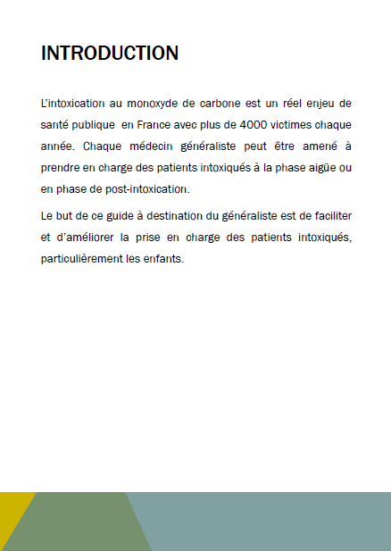

Slide 24
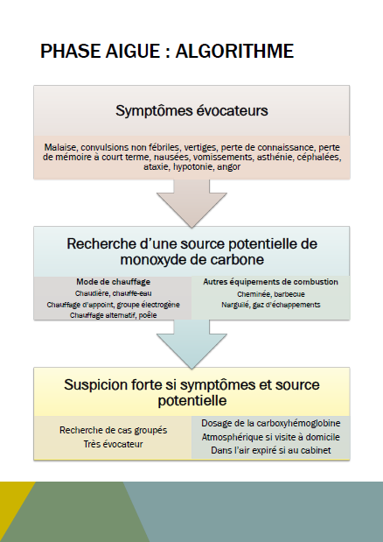
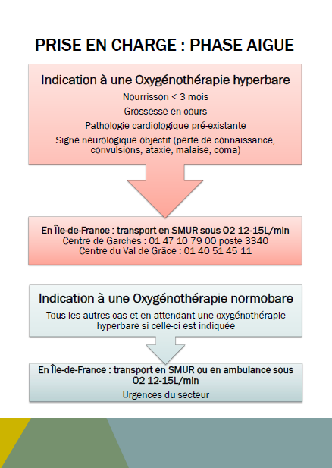

Slide 25
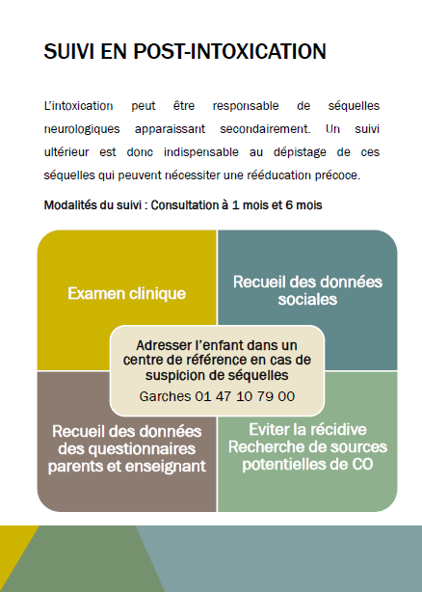
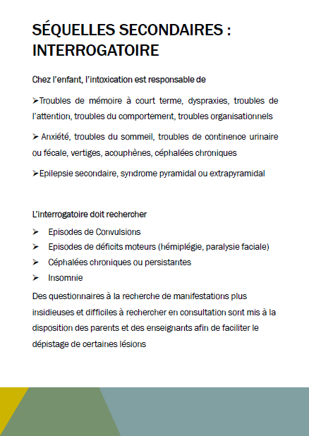

Slide 26
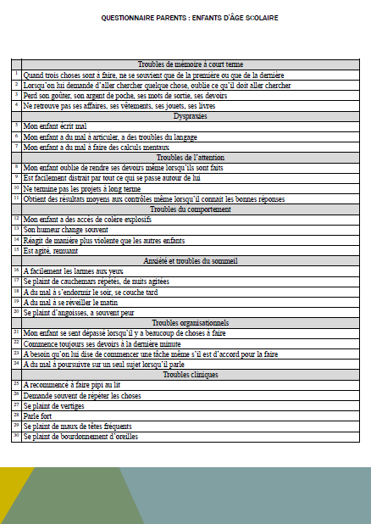
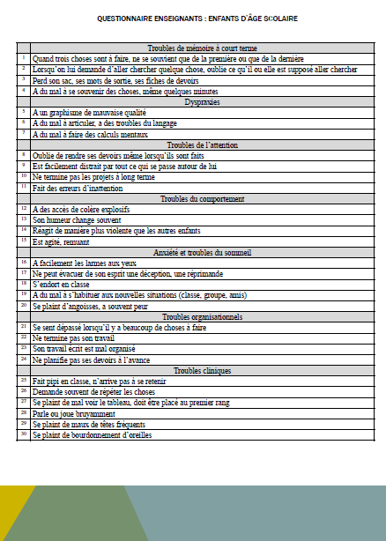

Slide 27
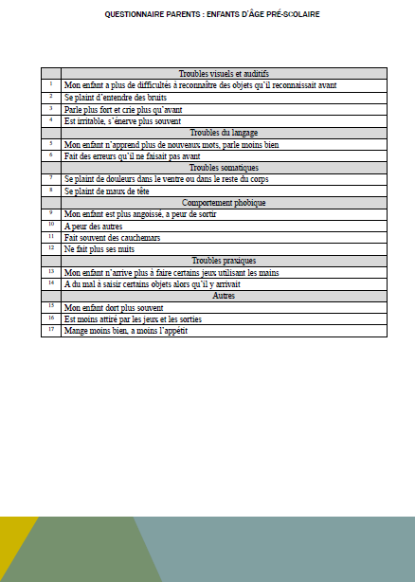
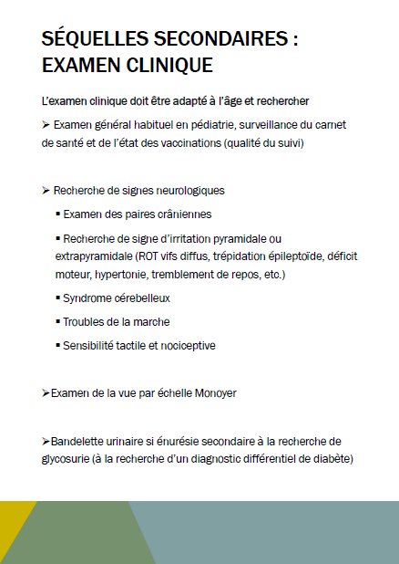

Slide 28
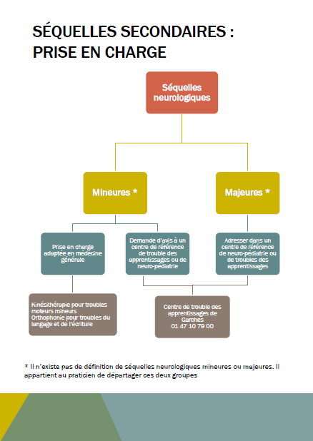
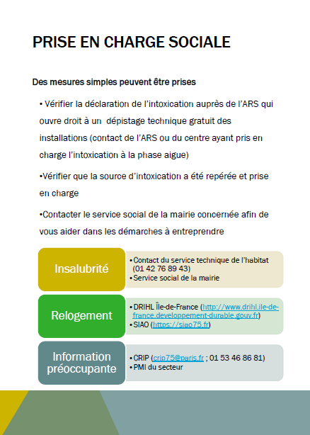

Slide 29
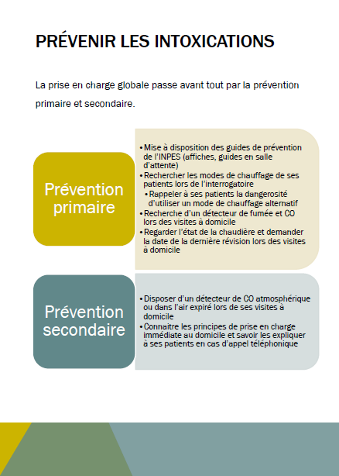


Slide 30
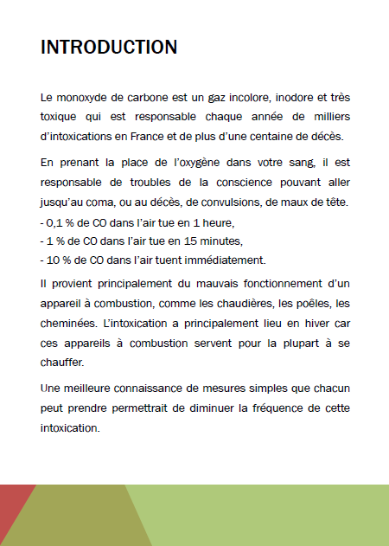
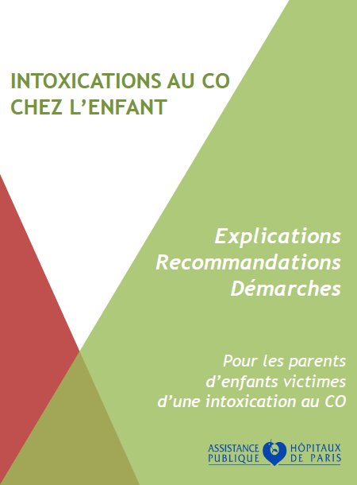

Slide 31
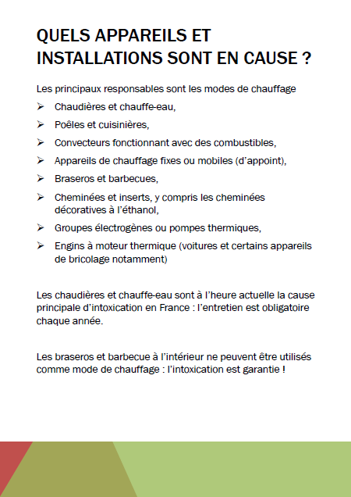
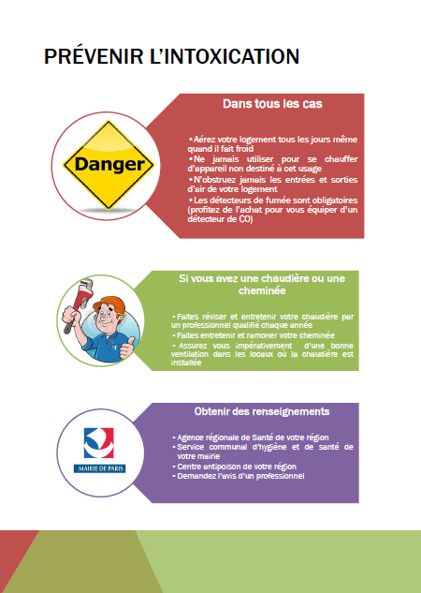

Slide 32
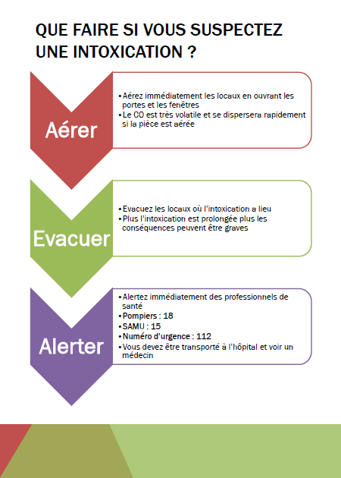
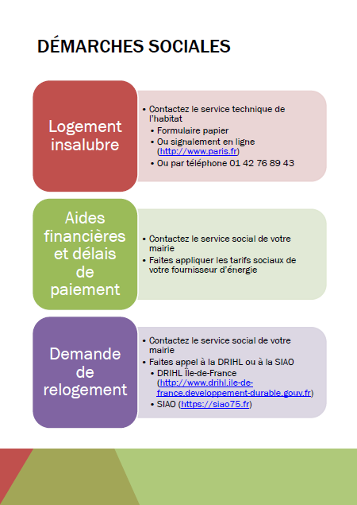

Slide 33
